Slide 1
Fundamentos de Computadores Grado en Ingeniería en Tecnologías Industriales
Luis Felipe Romero Gómez ,
Julio Villalba, Gerardo Bandera, Ricardo Quislant, Ángeles González

Slide 2

Datos
https://eii.cv.uma.es/course/view.php?id=5213
Clave de invitado: *******
Contacto
felipe@uma.es 952134169, 6563582??
Ubicación
ETSI Informática 2.2.47, E.I. Industriales 1518 (Luis Felipe Romero)
Objetivo del Tema 0: Facilitar información práctica
Sobre el profesor y el departamento (ArqCom)
Sobre las clases de teoría y las prácticas
Sobre la evaluación y los exámenes
Sobre la asignatura

Slide 3
Temario
Tema 1 Introducción.
Introducción a los computadores. Arquitectura de Von Neumann. Antecedentes históricos. Generaciones de computadores. Niveles de descripción.
Tema 2 Representación de la información.
Clasificación de la información. Representación de los datos. Arquitectura del juego de instrucciones. Modos de direccionamiento.
Tema 3 Estructura Básica de un Procesador.
Organización del procesador. Camino de datos. Conjunto de instrucciones. Implementación del conjunto de instrucciones. Control del procesador.
Tema 4 Memorias.
Jerarquía de la memoria: Principio de localidad y gestión. Estructura lógica de la memoria: memoria asociativa. Organización de la memoria principal. Memoria cache.
Tema 5 Entrada/Salida.
Tipos y características de los dispositivos de E/S. Mecanismo de interrupciones. Procesadores de E/S: acceso directo a memoria y canales.
Tema 6 Introducción a los sistemas operativos.
Funciones de un sistema operativo. Administración y planificación de procesos. Sistemas de memoria virtual.
Tema 7 Aspectos avanzados.
Algoritmos aritméticos. Arquitectura paralelas: multicore y manycore

Slide 4
Organización en 4 bloques temáticos
Tema 2 a
Representación de la información
REPRESENTACIÓN
MEMORIA
Tema 1
Introducción a la CPU
Tema 2 b
Juego de instrucciones
Tema 4
Memorias
COMPUTADOR
Tema 7
Algoritmos aritméticos.
Multicore
Temas 3
CPU
Tema 5
Entrada/
Salida
Tema 6
Sistema operativo
CPU

Slide 5
Lecciones
60 horas en 39/40* lecciones
12 lecciones en grupos reducidos→Prácticas
5 prácticas: 2+2+2+2+3, +1 examen de la práctica 5
25/27* lecciones en grupos grandes
2 lecciones, temas 0 y 1
6 lecciones, tema 2
1 test del tema 2
4 lecciones, tema 3
4 lecciones, tema 4
1 test del tema 4
3 lecciones, tema 5
3 lecciones, tema 6
1 día de repaso *
1 seminario *
1 Tutoría colectiva, ya en período de exámenes
*(opcional, según la distribución de festivos)

Slide 6
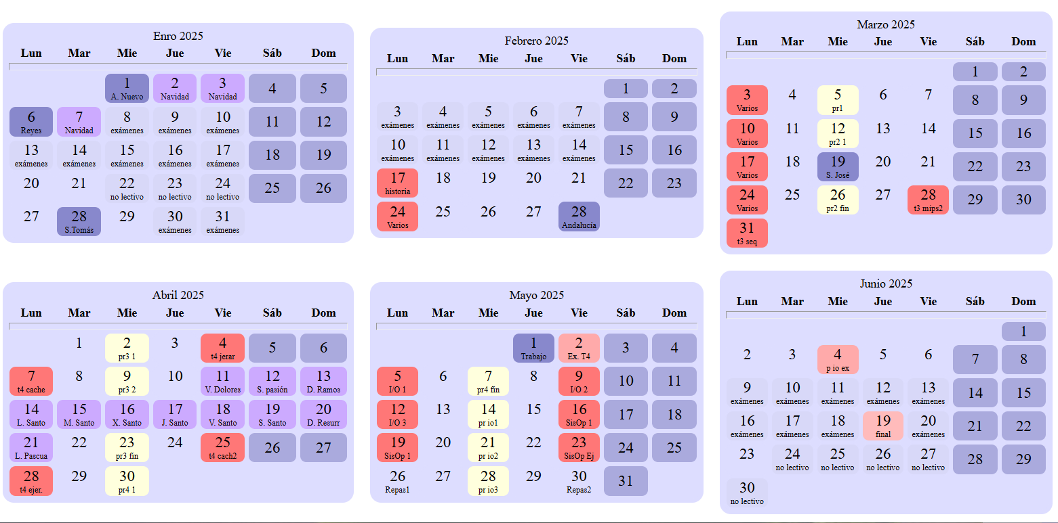
Calendario curso 24/25
casium.uma.es/calendario?A

Slide 7
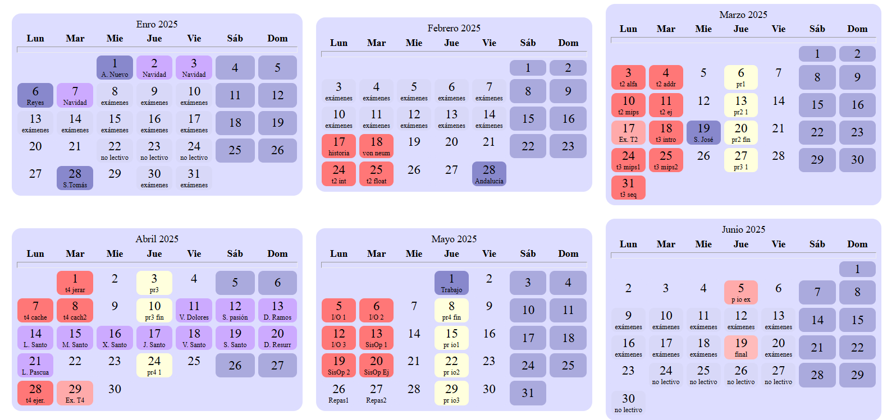
Calendario curso 24/25
casium.uma.es/calendario?B

Slide 8
Lecciones magistrales
Clase 1: Introducción a la asignatura e inicio del Tema 1 (Evolución histórica hasta ENIAC)
Clase 2: Tema 1 (Ciclo de Instrucción, actividad de las tarjetas).
Clase 3: Tema 2. Naturales y Enteros
Clase 4: N-2 y Flotantes (intro punto flotante)
Clase 5: Flotantes y Alfanuméricos
Clase 6: Modos de direccionamiento
Clase 7: Formato de instrucción y MIPS
Clase 8: Ejercicios Tema 2. Intro CPU
Clase 9: Test del Tema 2
Clase 10: Tema 3. (hasta 1ª instrucción MIPS)
Clase 11: Tema 3. Resto de instrucciones
Clase 12: Tema 3. Temporización, secuencia-miento, control
Clase 13: Ejercicios Tema 3
Clase 14: Tema 4. Jerarquía y Memoria cache
Clase 15: Tema 4. Funciones de correspondencia
Clase 16: Tema 4. Hasta cache dividida
Clase 17: Tema 4. Dividida y multinivel
Clase 18: Tema 4. Test de memoria
Clase 19: Tema 5. Entrada y Salida
Clase 20: Tema 5. Entrada y Salida
Clase 21: Tema 5. Entrada y Salida
Clase 22 Tema 6. SO. CPU.
Clase 23 Tema 6. SO. Memoria virtual.
Clase 24: Tema 6. SO Ejercicios
Clase 25: Ejercicios tema 3
Clase 26: Realización de un ejercicio global
Clase 27: Tema 7. Multicore, Aceleradores, GPU (Seminario con grupos reducidos)
Clase 28: Tutoría colectiva

Slide 9
Prácticas
Práctica 1.
1 sesión
Codificación binaria
Herramienta utilizada: Python, C, hojas de cálculo
Práctica 2.
2 sesiones
Programación en ensamblador. Desensamblado
Herramienta utilizada: MARS
Práctica 3.
3 sesiones
Programación en ensamblador.
Herramienta utilizada: MARS

Slide 10
Prácticas
Práctica 4.
2 sesiones (media pequeño test)
Introducción al diseño lógico de procesadores
Herramienta utilizada: LogiSim
Práctica 5.
3 sesiones + Examen
Entrada y Salida
Herramienta utilizada: PIC

Slide 11
Evaluación
Grupos grandes ≈ teoría (70%)
1.5p Test tema 2 (21 de marzo) ^{(I)}
1.5p Test tema 4 (9 de mayo) ^{(I)}
4.0p Examen final en fecha oficial (5 de junio) ^{(II)}
Temas 3,5,6 y recuperación 2 y 4
Grupos reducidos ≈ prácticas (30%)
1.5p Entrega de prácticas 1 a 4 (plataforma virtual GUAC) ^{(III)}
0.5p Test de seguimiento de prácticas (27 de abril)
1.0p Test de la práctica de E/S (25 de mayo)
Elimina con 6/10. Recuperable en examen final
El examen final de teoría consiste típicamente en un test, dos ejercicios largos y tres o cuatro ejercicios cortos. Unas dos horas.
El peso relativo de las prácticas 1 a 4 es: 0.375/pr

Slide 12
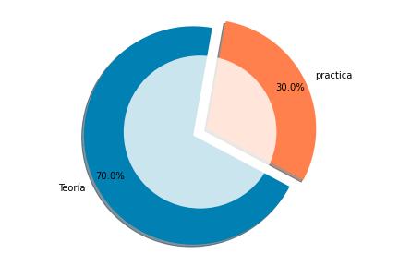
Distribución de la evaluación

Slide 13
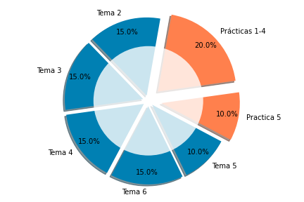
Distribución de la evaluación (bloques)

Slide 14
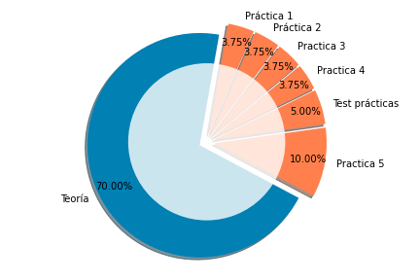
Distribución de la evaluación (prácticas)

Slide 15
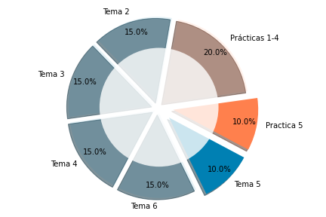
Distribución de la evaluación (JVM)
La calificación del tema 5 unifica teoría y prácticas. A partir de 4, compensa.

Slide 16
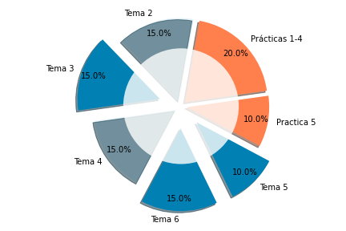
Distribución de la evaluación (Ex. Final)
labels = ('Teoría','Practica 5','Test prácticas','Practica 4','Practica 3','Práctica 2','Práctica 1' )
sizes = (70,10,5,3.75,3.75,3.75,3.75)
explode = (0.07, 0.07,0.07, 0.07, 0.07, 0.07, 0.07) # "explode" all the slices
colores = ((0,0.5,0.7),(1,0.5,0.3),(1,0.5,0.3),(1,0.5,0.3),(1,0.5,0.3),(1,0.5,0.3),(1,0.5,0.3))
fig2, ax2 = plt.subplots()
ax2.pie(sizes, explode=explode, labels=labels, startangle=80, pctdistance=0.85, colors=colores)
centre_circle = plt.Circle((0,0),0.70,fc=(1,1,1,0.8))
fig2 = plt.gcf()
fig2.gca().add_artist(centre_circle)
plt.show()

Slide 17
Requisitos mínimos (para el final)
En teoría se aprueba con un 5
Hay que puntuar un mínimo en los cuatro bloques temáticos
Tema 2, mínimo 30%
Tema 3, mínimo 35%
Tema 4, mínimo 30%
Temas 5 y 6, mínimo 30%
En las prácticas
En junio
Para aprobar hay que realizar al menos 3 de las 5 prácticas, incluyendo la de E/S
En septiembre o extraordinarias
Los profesores deciden para cada caso particular

Slide 18
¿Qué pasa en septiembre?
Único examen de teoría (40% escrito, 30% test en cv)
Prácticas (30%)
Si se han aprobado las prácticas, se mantiene la nota
Puede optar a mejora
Si no se han aprobado
Test CV+ examen oral. Se ofrecerá la oportunidad de practicar con placas previo al examen.

Slide 19
En resumen:
Hay que hacer las prácticas, sí o sí.
Es posible llegar al examen final de junio con 6 puntos
La calificación depende de:
70%, de los profesores de GG
30% de los profesores de GRs
Y del trabajo del alumno, obviamente
Casi el 70% se evalúa automáticamente por CV/Casium
Casi el 95% es valorado individualmente. El resto, por parejas o grupos de prácticas

Slide 20
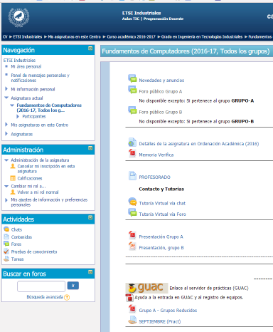
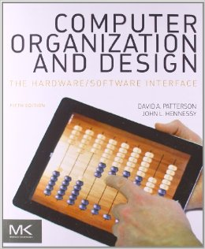
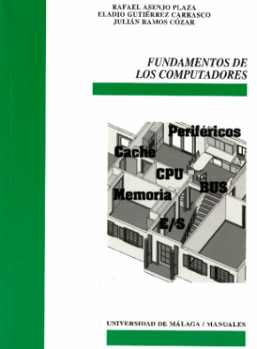
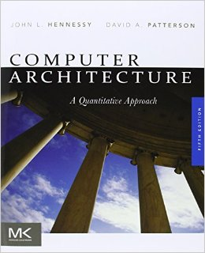
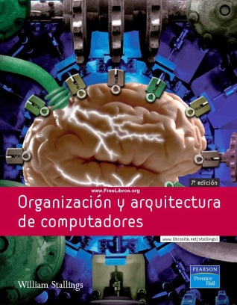
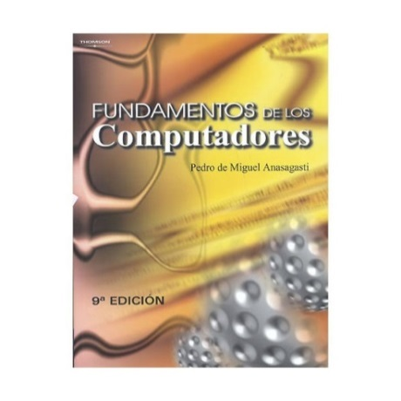
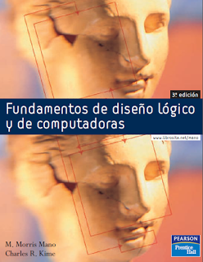
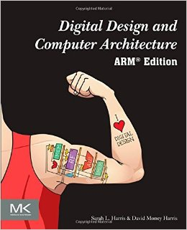
Bibliografía

Slide 21
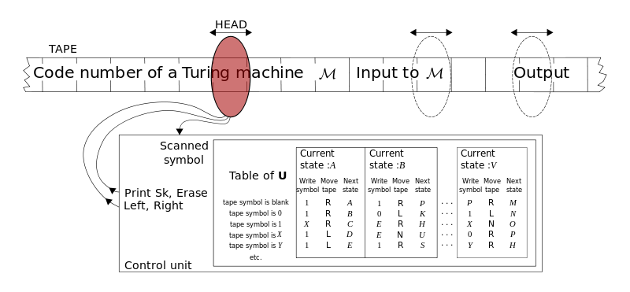
Antes de empezar
¿QUÉ CREÉIS QUE ES UN COMPUTADOR?

Slide 22
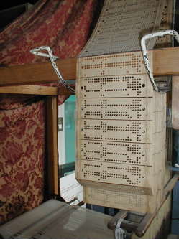
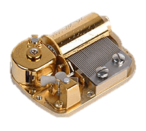
Antes de empezar
Una posible definición de computador:
Maquina automática para la resolución de problemas genéricos mediante el almacenamiento, transmisión y transformación de la información.
Es “genérico” gracias a la separación hardware-software. Los programas (software) dicen lo que hay que hacer (el problema a resolver) y el computador (hardware) lo ejecuta.
¿Ejemplos de máquinas programables?

Slide 23
Antes de empezar
Sabemos hacer un programa (C++, Matlab. Python)
Cuestiones:
¿Qué es, físicamente, el software?
¿Cómo se pasa de tener un programa escrito en lenguaje de alto nivel a que éste se ejecute en un circuito digital y obtengamos los resultados?

Slide 24
Antes de empezar
Algunas cuestiones de alto nivel de abstracción
Qué partes fundamentales tiene un computador y para qué sirven?
Como se almacena la información en el computador?
Qué es el sistema operativo y para qué sirve?

Slide 25
Antes de empezar
Algunas cuestiones sobre la ejecución de un programa
Qué ocurre cuando compilamos un programa?
Y cuando lo ejecutamos?
Qué y cómo lo ejecuta el computador?
Como sabemos que se está ejecutando un programa?

Slide 26
Antes de empezar
Cuestiones de bajo nivel (de abstracción)
Porqué es importante la velocidad del reloj, el número de cores y la cantidad de memoria RAM para determinar lo bueno que es un computador?
Que es (físicamente) una variable de un programa?
Como podemos relacionar los circuitos digitales con la ejecución de un programa?

Slide 27
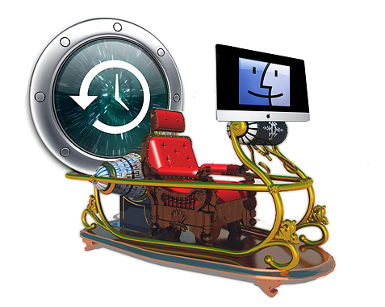
Objetivo del curso
Para el alumno
Satisface una curiosidad (innata?)
Es (intelectualmente) fascinante
Saber cómo funciona el mundo actual
Saber porqué se rompen muchos dispositivos
Cuáles son los fundamentos de Internet
Qué hay detrás de la inteligencia artificial
Porqué es tan relevante la computación cuántica
Identificar qué es programable y cómo se hace
Escribir mejores códigos
Diseñar sistemas de cómputo
¿Y para el profesor?

